Slide 1
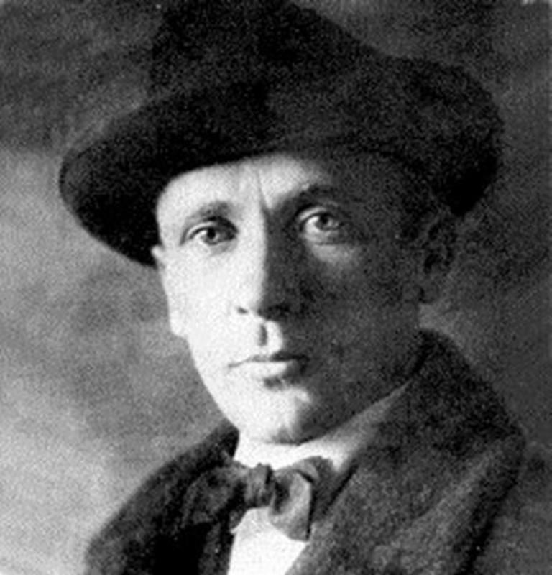
М. Булгаков
Мастер и Маргарита
Цель визита Воланда в Москву

Slide 2
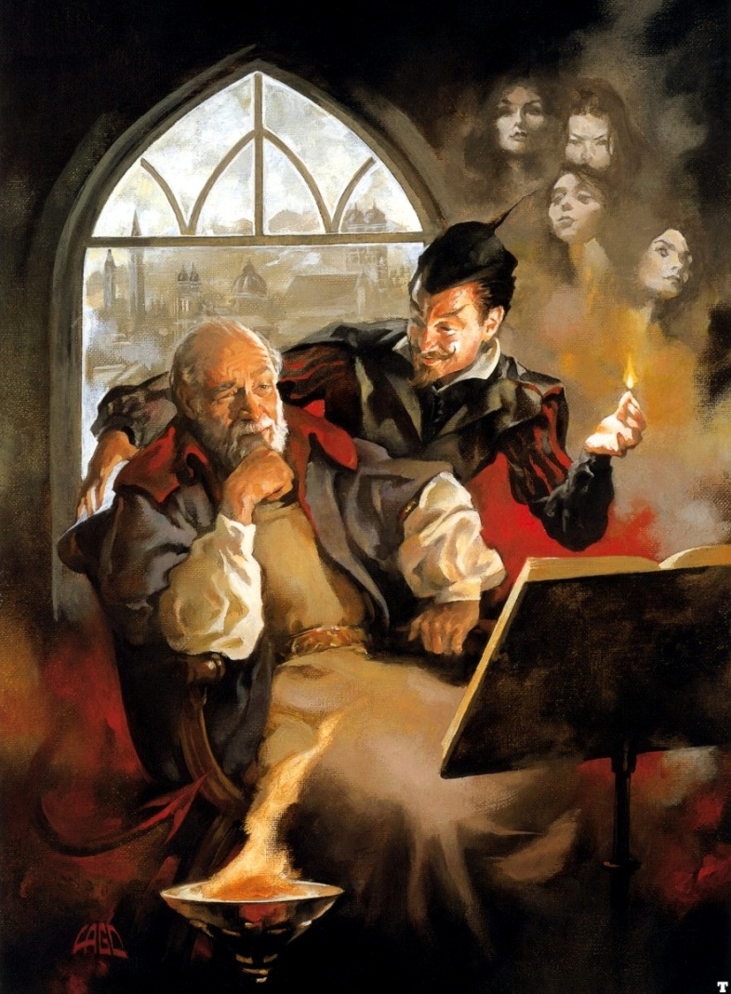
…так кто ж ты, наконец?
- Я- часть той силы, что вечно хочет зла и вечно совершает благо.
Гете «Фауст» – Мефистофель

Slide 3
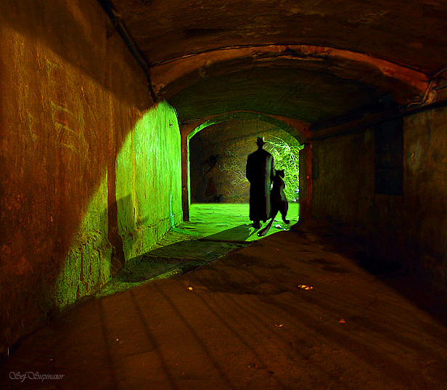
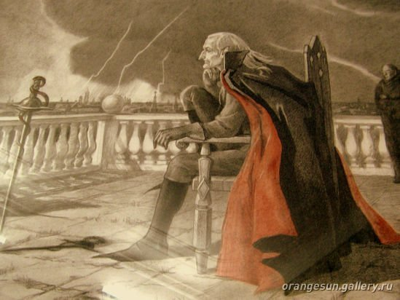
Воланд – антипод Иешуа
Многомерность образа
Характер
Идея
Существо потустороннего мира
Герой вездесущ, ему подвластно пространство и время

Slide 4
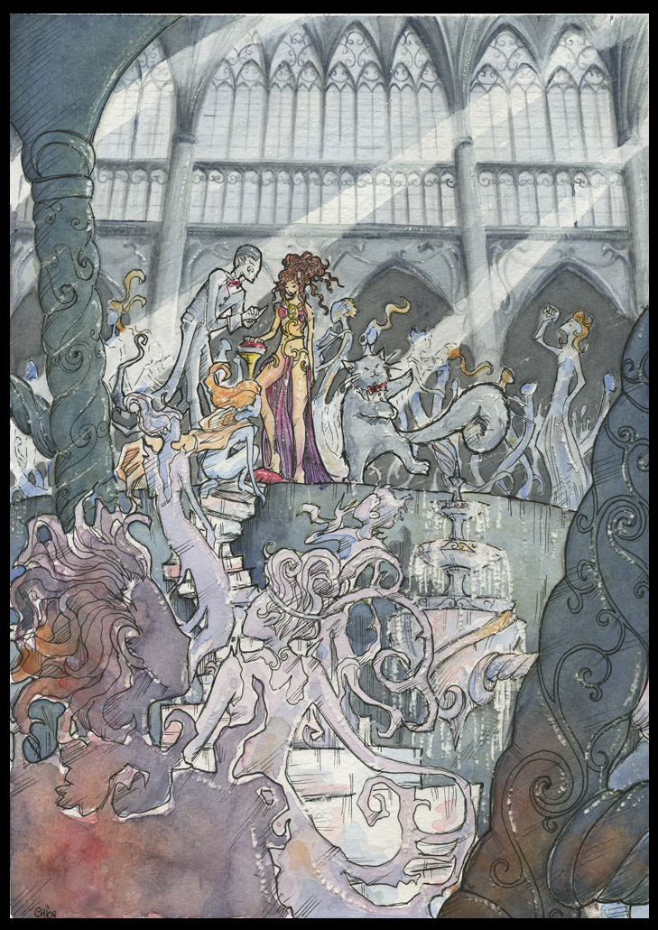
Faland(немецкий) - черт
Воланд вобрал в себя многие черты других духов зла:
Сатаны
Люцифера
Асмодея
Мефистофеля

Slide 5
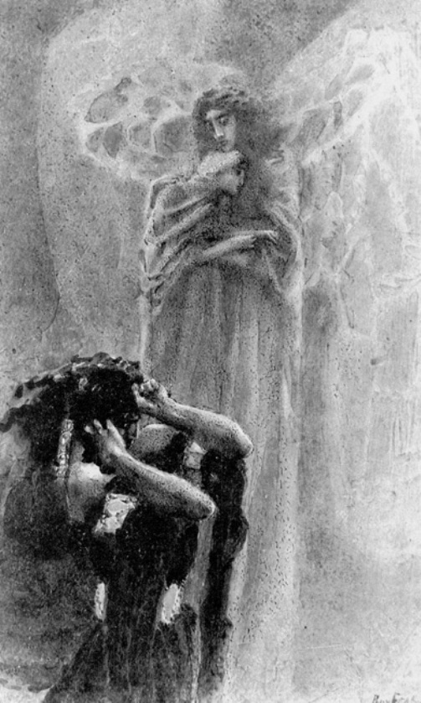
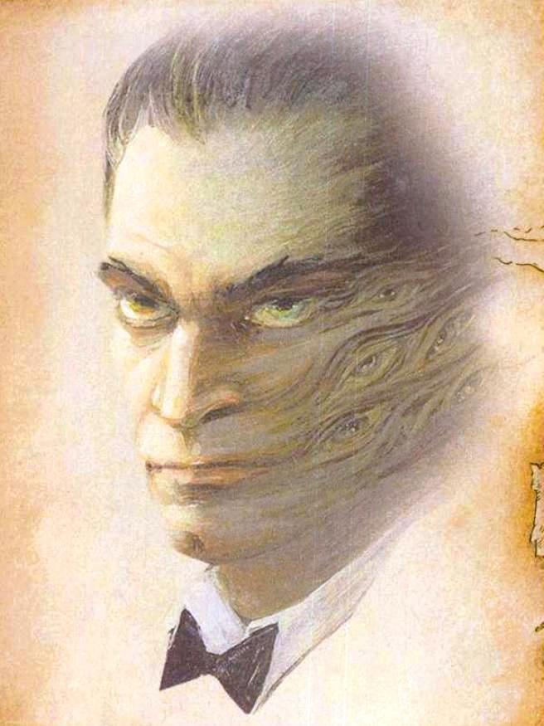
Демон Лермонтова
Бесстрашное всевидение
Гордое одиночество
Воланд

Slide 6
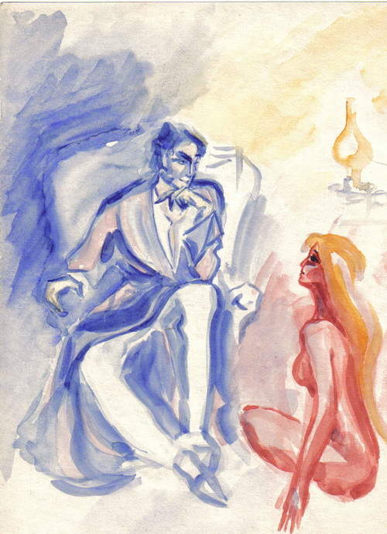
Неоднозначность образа Воланда
В. Лакшин – «карающий меч в руках правосудия, палач порока»
Л. Яновская – «вскрывающая, разоблачающая сила»
Е. Яблоков – «роль Воланда и его свиты – роль катализатора»

Slide 7
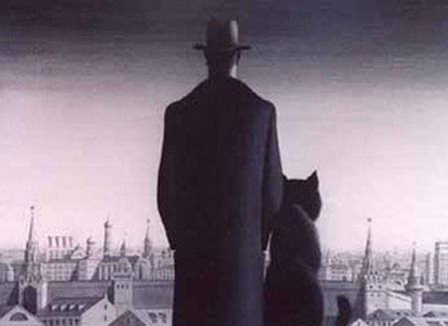
Воланд
Мера зла, порока, корысти
Мера красоты, истины, добра
Восстанавливает равновесие, служит добру

Slide 8
Три дня Воланда и его свиты в Москве
Мир московского мещанства:
Дельцы
Завистники
взяточники
Рушится рутина этой жизни, спадает покров

Slide 9
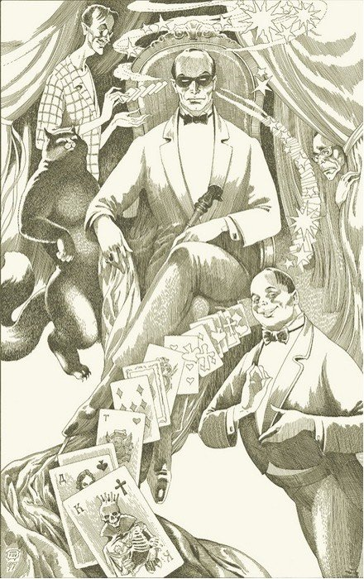
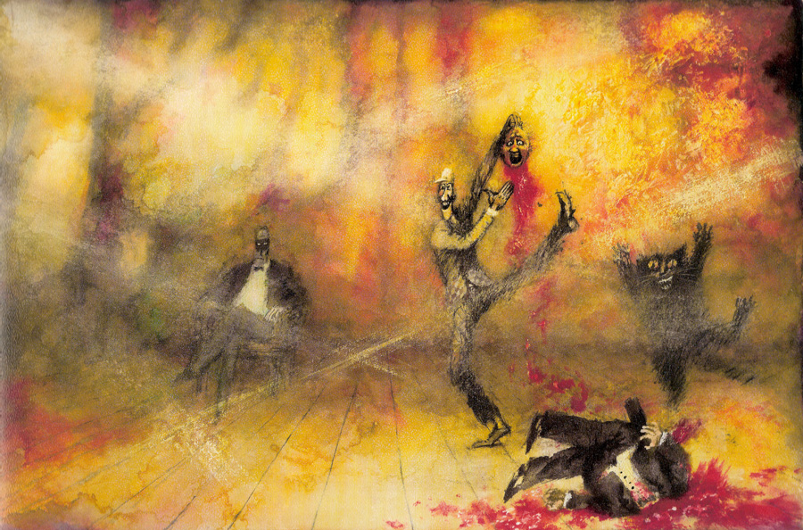
«Московская дьяволиада»
«Люди, как люди, обыкновенные»
Сеанс черной магии в варьете

Slide 10
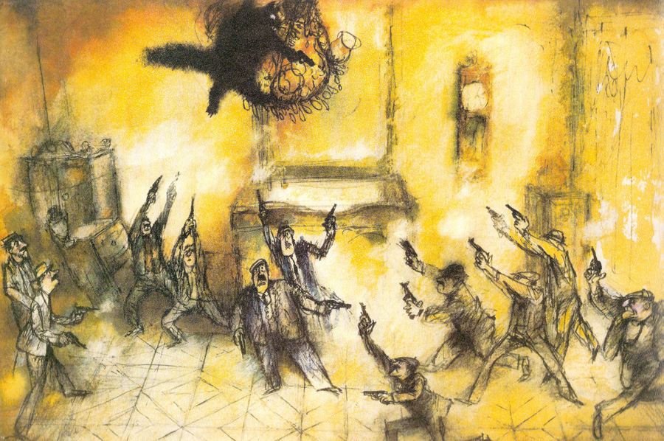
Сцена вакханалии в ресторане Дома литераторов
Пилат: «О боги, боги мои, яду мне, яду!»

Slide 11
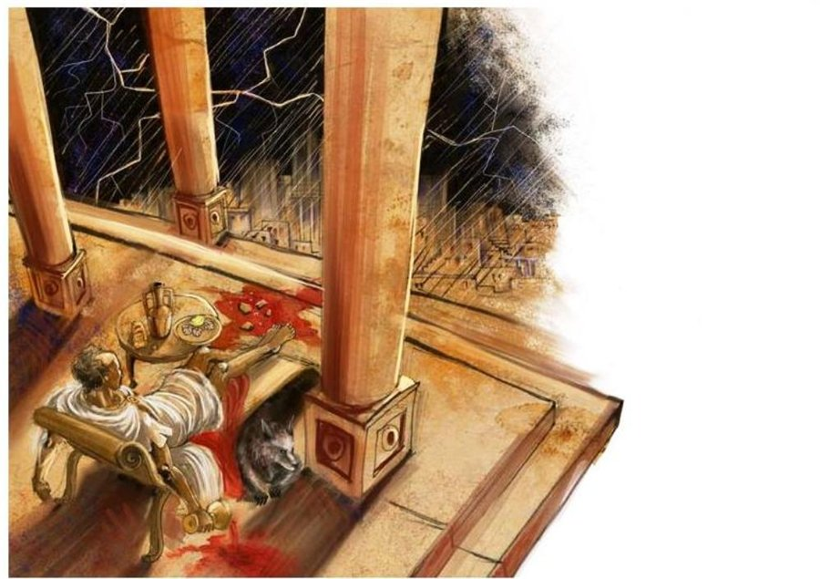
«Ведомство» Воланда приоткрывает «занавес» времени
Ход истории не меняет человеческую природу: Иуды, Алоизии существуют во все времена

Slide 12
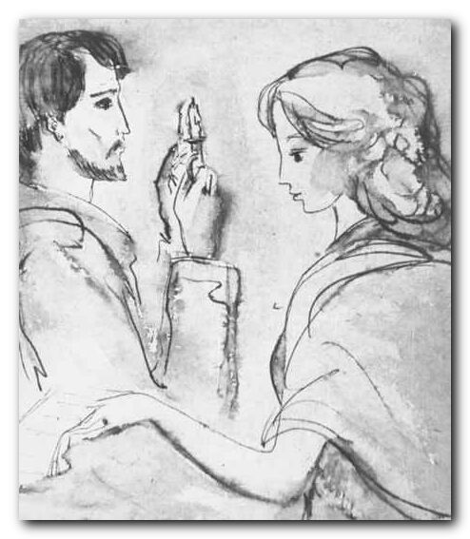
Мастер и Маргарита как противостояние стихии жизни
Идеи творчества, равновесия добра и зла, вечная гармония бытия
Любовь, вера в талант, жертвенность

Slide 13
«Все будет правильно, на этом построен мир, - заверил Воланд»
Справедливость, в представлении Булгакова, не сводится к наказанию, она не может существовать без милосердия.
Гармония мира заключается в соединении жестокой справедливости Воланда и бесконечном милосердии Иешуа

Slide 14
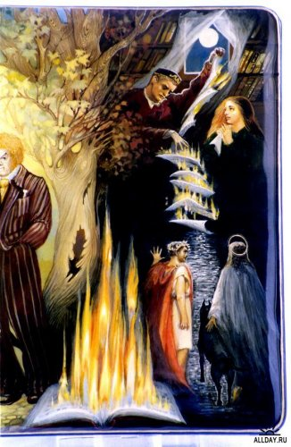
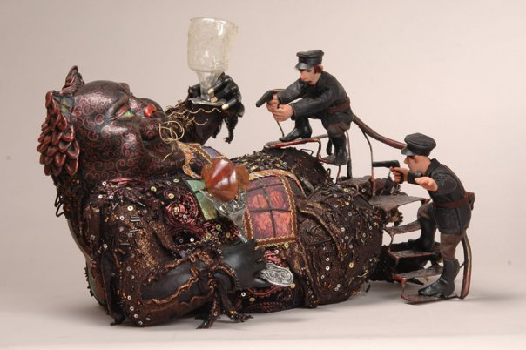

Slide 15
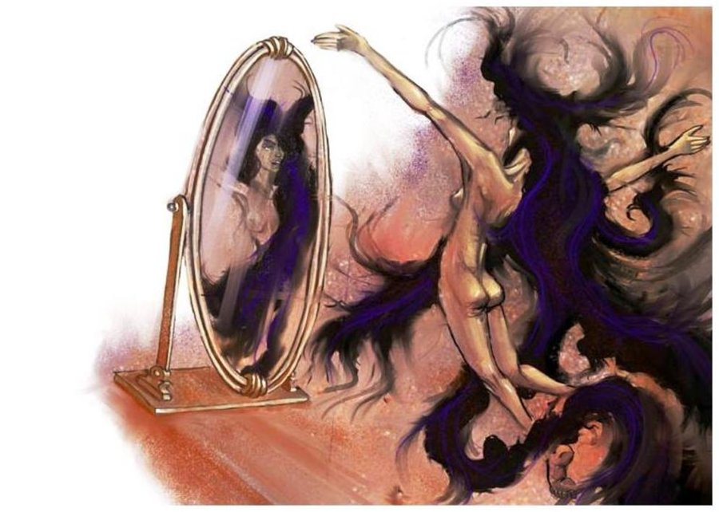

Slide 16
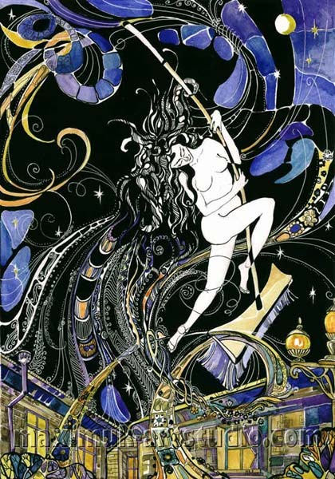
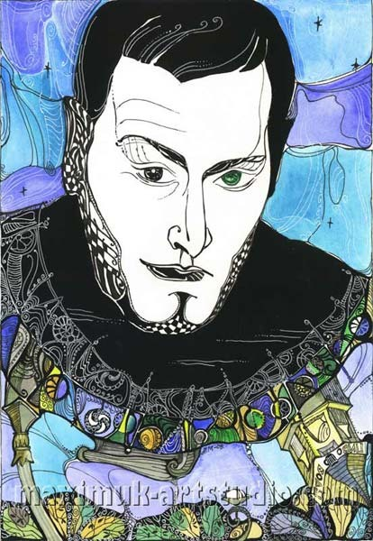

Slide 17
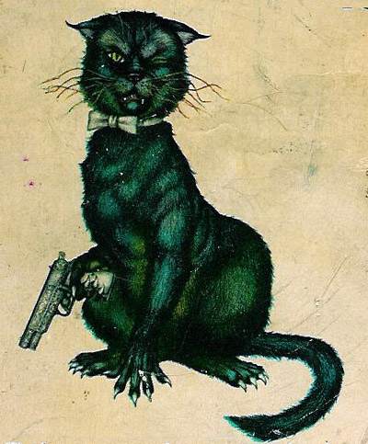
Конец

